Slide 1
RozšÍŘEnÍ IIS NZZ Konference projektu NZZ_2 17.2.2015
RNDr. Libor Berný libor.berny@nuv.cz

Slide 2
Rozšíření IIS NZZ se týkalo tří částí:
Software pro zpracování závěrečné zkoušky formou online (elektronické) písemné zkoušky a generování témat na žáka
Software pro žáky se speciálními vzdělávacími potřebami
Software pro e-learningové vzdělávání jednotlivých aktérů přípravy JZZZ

Slide 3
Software pro žáky se speciálními vzdělávacími potřebami
Doplněn portál pro školy o možnost úprav JZZZ – zvětšení dokumentu, změna orientace stránky, nahrazení barvy stupni šedi, převod témat do otevřeného formátu html na požádání – více kolegyně Jezberová
Software pro e-learningové vzdělávání jednotlivých aktérů přípravy JZZZ- vytvoření knihovny dokumentu, tvorby kurzů a lekcí a vyhodnocení práce frekventantů – více kolega Valeš

Slide 4
Software pro zpracování závěrečné zkoušky formou online (elektronické) písemné zkoušky a generování témat na žáka
Cílem je rozšířit stávající systém o podporu skládání písemné zkoušky elektronicky (na počítači)
při zachování možnosti skládat písemnou zkoušku i nadále klasickým způsobem prostřednictvím předem vytisknutých zadání.

Slide 5
Současný model písemné zkoušky je postaven na tématech, která jsou již dále nedělitelná, přičemž v jednotném zadání může být použito každé téma pouze jako celek.
Cílem nového modelu je strukturovat písemnou zkoušku tak, aby bylo možné vytvářet banky úloh, ze kterých je následně možné sestavit libovolné množství témat.
Základním stavebním prvkem je úkol. Každý úkol se skládá především z otázky, správné odpovědi a počtu bodů, které žák v případě správné odpovědi za úkol získá.

Slide 6
V tématech písemné zkoušky se objevují následující typy úkolů:
volná odpověď, pouze strukturovaná do několika řádků
odpověď žáka ve formě nakreslení schématu
odpověď žáka jako dokreslení předem připraveného obrázku
odpověď žáka ve formě kombinace kreslení obrázku a doplnění textového popisu
odpověď žáka ve formě doplnění odkazů k již vytvořenému obrázku
odpověď žáka ve formě vyplnění předem připravené tabulky
odpověď žáka ve formě doplnění slov do textu

Slide 8
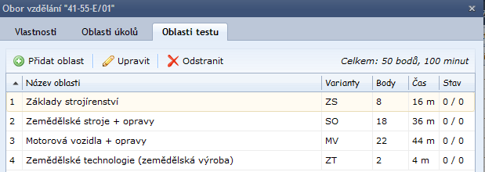

Slide 9
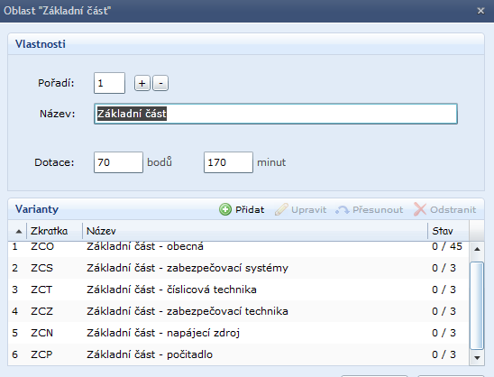

Slide 10
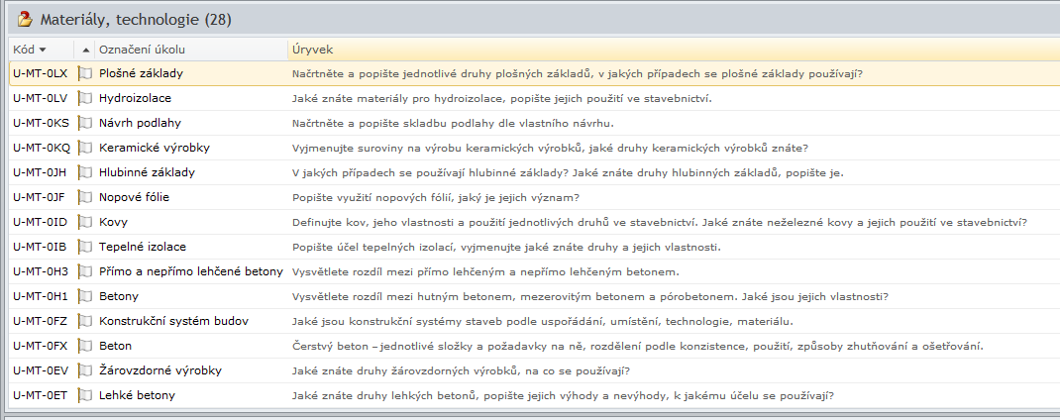

Slide 12
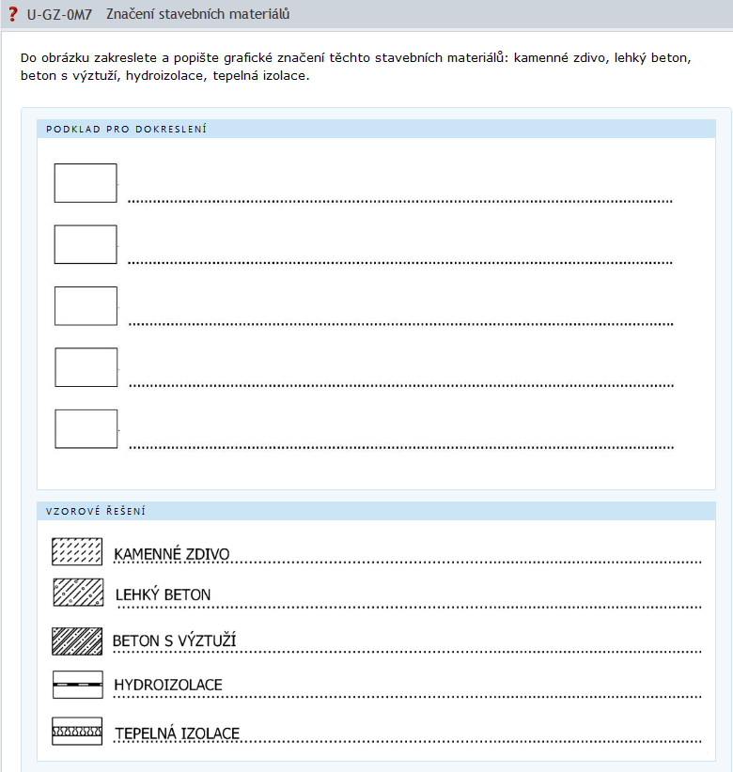

Slide 13
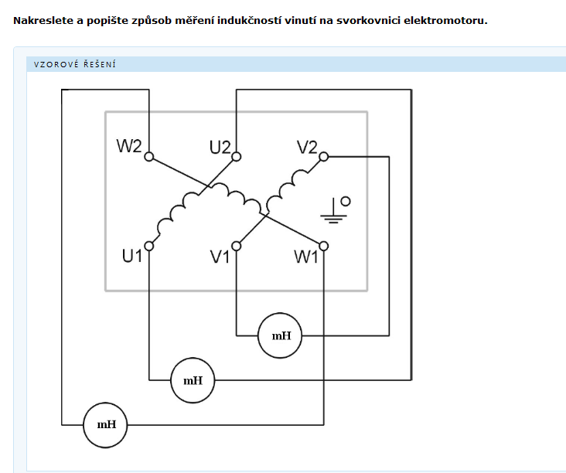

Slide 14
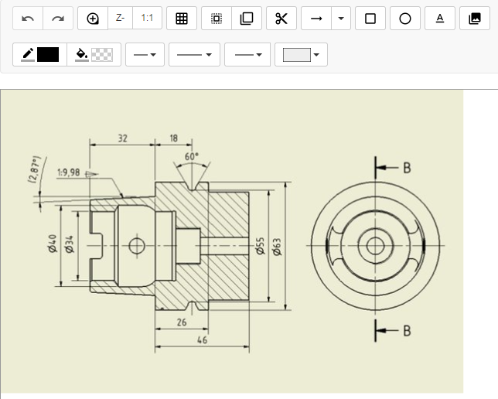

Slide 15
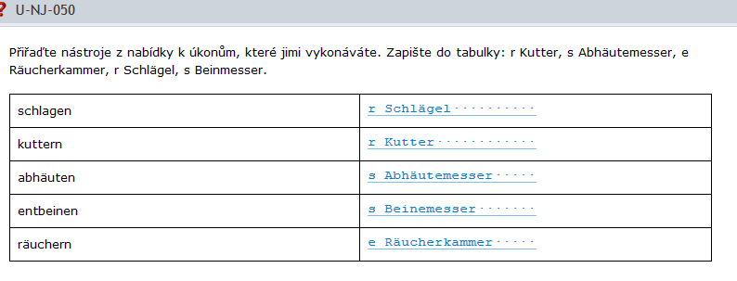

Slide 16
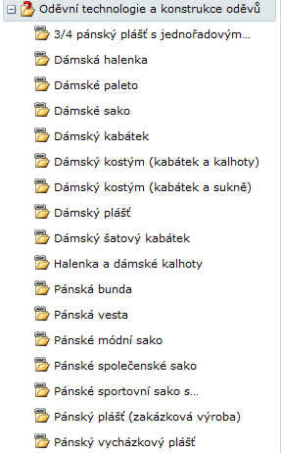
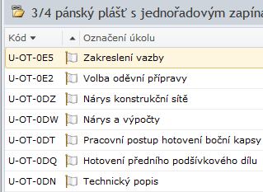

Slide 18
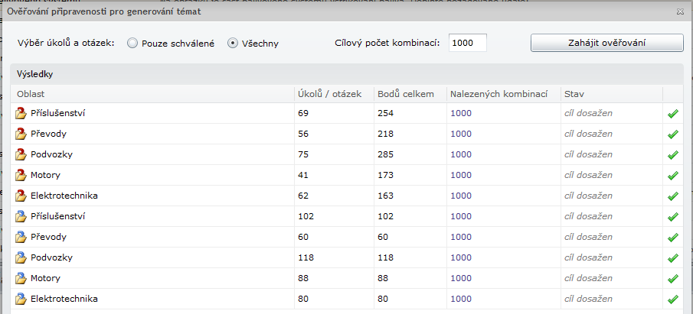

Slide 19
V současné době se dokončuje design realizace písemné zkoušky na počítačích ve školách, tato část se musí ve školách ověřit .
Je připraveno 25 škol, kde se bude pilotovat, podle plánu to mělo být již v únoru, ale dodání aplikace má skluz, a tak předpokládáme pilotáže v březnu podle dohody se školami.
Děkuji za pozornost

